Slide 2
云台 航模电机 odrive电机 带编码器 适配simpleFOC-淘宝网 (taobao.com)

Slide 3
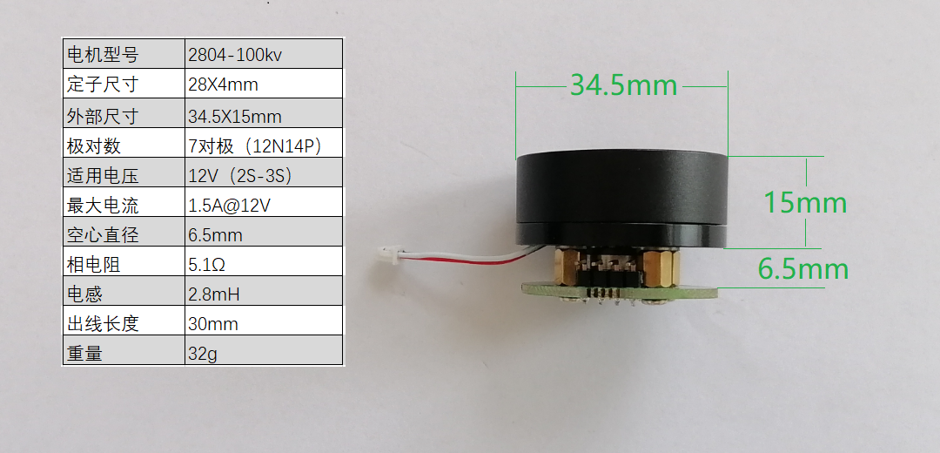
2804

Slide 4
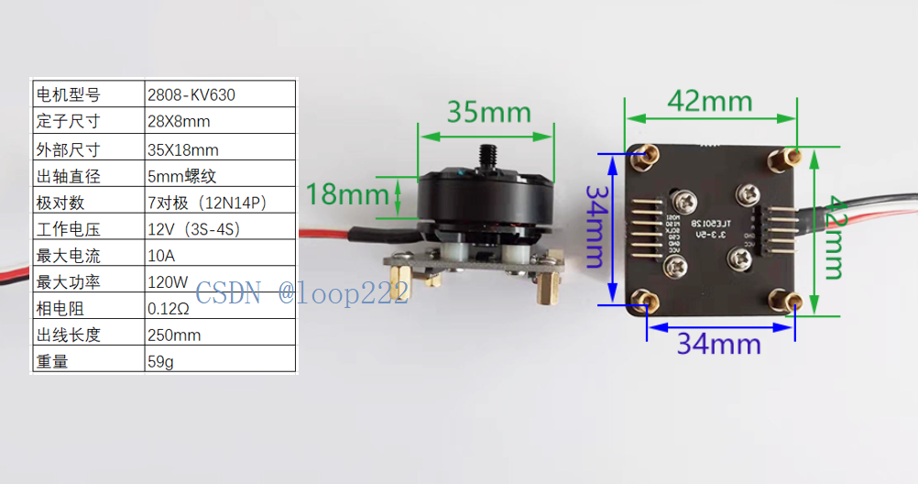

Slide 5
RPM=KV*V(电源电压)
功率（W）=转速（RPM）*扭矩（Nm）/9.55
I = KV * 扭矩（Nm）/9.55

Slide 6
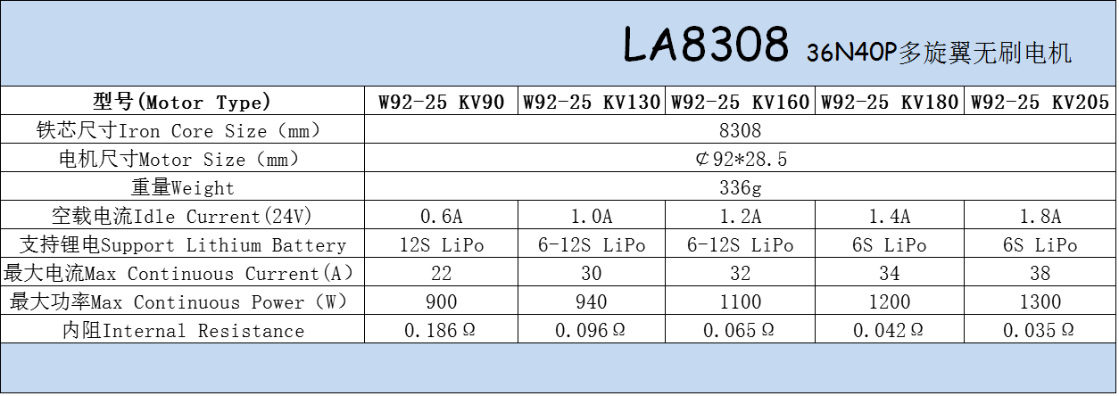

Slide 7
1700*15V = 25500rmp

